Slide 1

٥-٤
التماثل
الفصل الدراسي الثاني

Slide 2
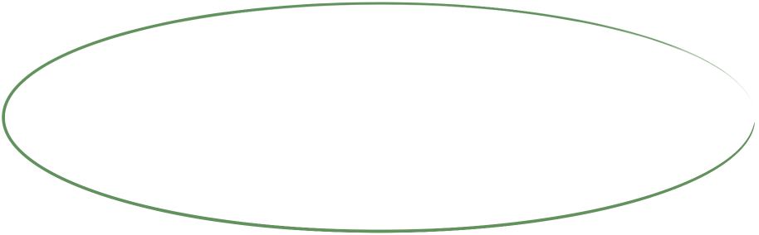
الحضور والغياب
الفصل الدراسي الثاني

Slide 3




صباح الخير ياوطني
صباح المجد والعلياء

Slide 4

حل الواجب

Slide 5


شريط الذكريات

Slide 6


اختار بطاقة
النهاية

Slide 7
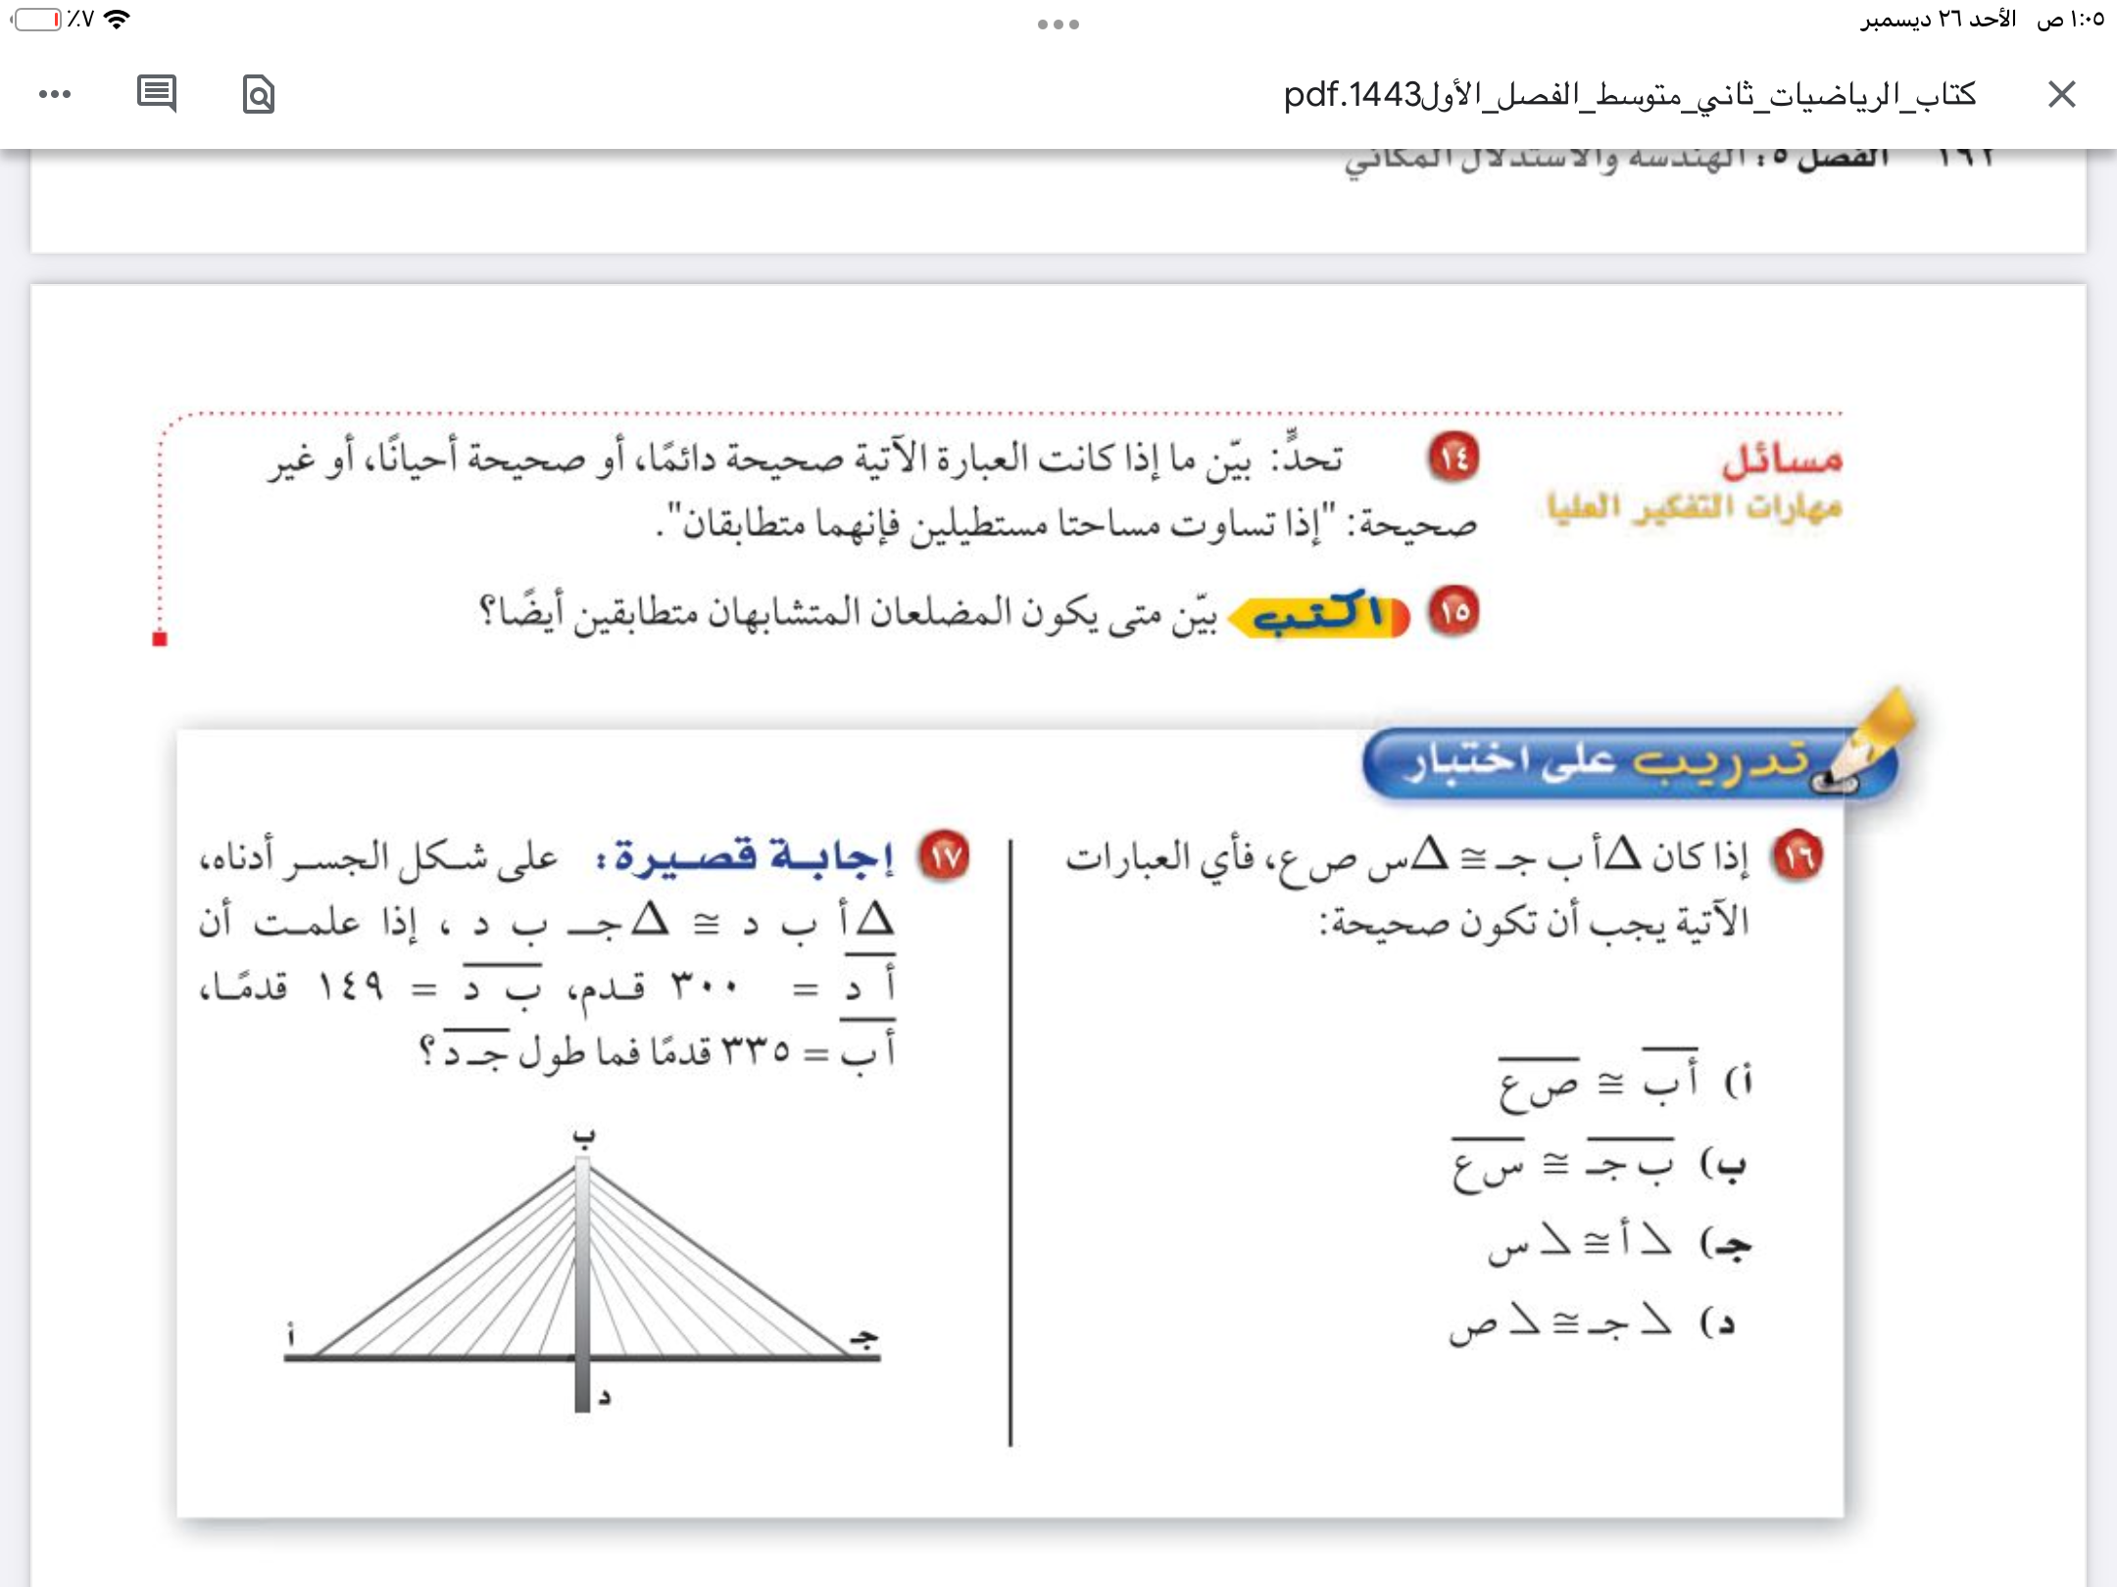
اجيبي على مايلي
عودة

Slide 8
ارسل السؤال لغيرك
مجموع قياسات الزوايا الداخلية لمضلع رباعي =١٨٠ ْ
خطا
صح
عودة

Slide 9
تهانينا
تحصل على درجة
عودة

Slide 10


علمتني الرياضيات
ان اليأس والنجاح خطان متوازيان لايلتقان
اليوم
التاريخ
الحصة

Slide 11


استراتيجية التصفح
صفحة
١٩٧

Slide 12
موضوع الدرس
التماثل
الأهداف
▪️تحديد التماثل حول محور
▪️تحديد التماثل الدواني حول نقطة
المفردات
التماثل حول محور -محور التماثل
التماثل الدوراني حول نقطة -زاوية الدوران
صفحة
١٩٧

Slide 13


تساوي ، تطابق ، تشابه ،توافق …
تماثل
مرادف كلمة
مضلع غير منتظم
مضلع منتظم
المضلعات وانواعها منتظمة وغير منتظمة وتشابه المضلعات
ماذا نعرف
المفردات
التماثل حول محور -محور التماثل
التماثل الدوراني حول نقطة -زاوية الدوران
▪️تحديد التماثل حول محور
▪️تحديد التماثل الدواني حول نقطة
ماذا سنتعلم
جدول التعلم
ماذا تعلمنا
صفحة
١٩٧

Slide 14

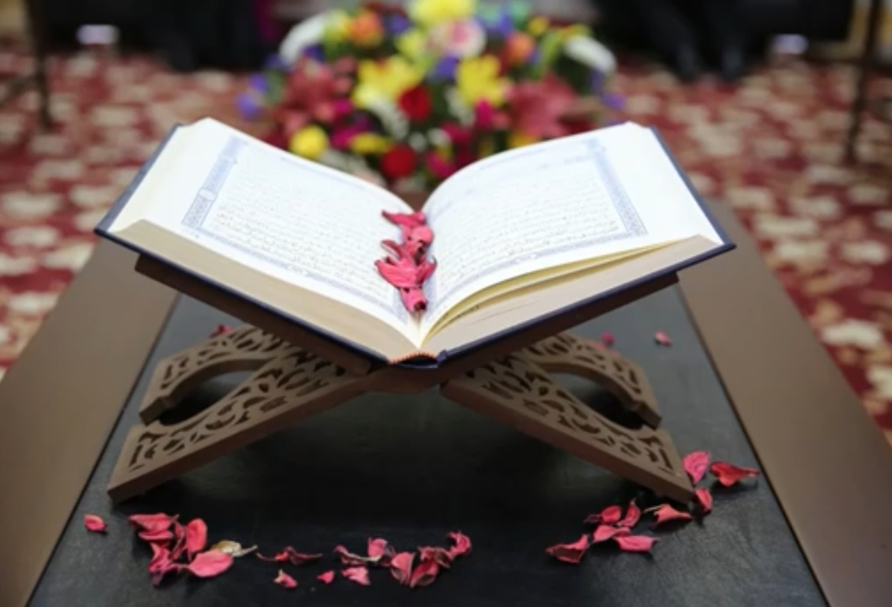
قال تعالى :
)لَيْسَ كَمِثْلِهِ شَيْءٌ وَهُوَ السَّمِيعُ البَصِيرُ(الشورى:11]
صفحة
١٩٧

Slide 15
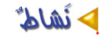





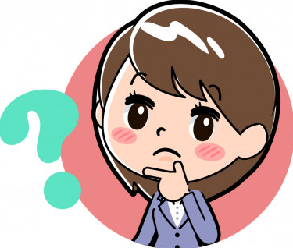
هل يمكن طيّ الصور التالية لتعطي اجزاء متطابقة؟
صفحة
١٩٧

Slide 16
هل يمكن طيّ الصور التالية لتعطي اجزاء متطابقة؟
صفحة
١٩٧

Slide 17
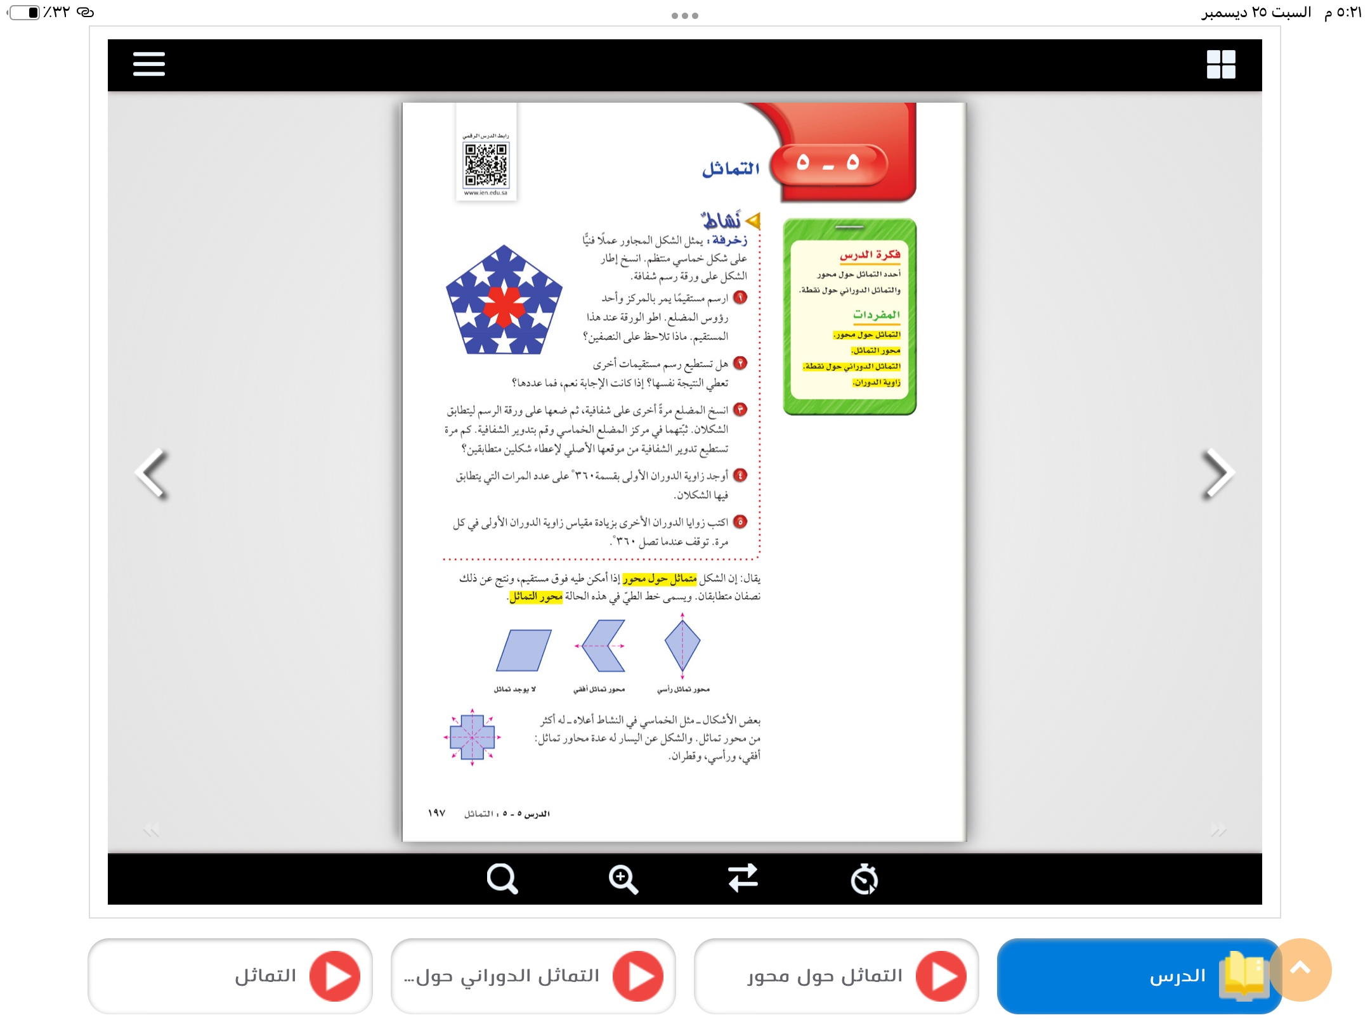
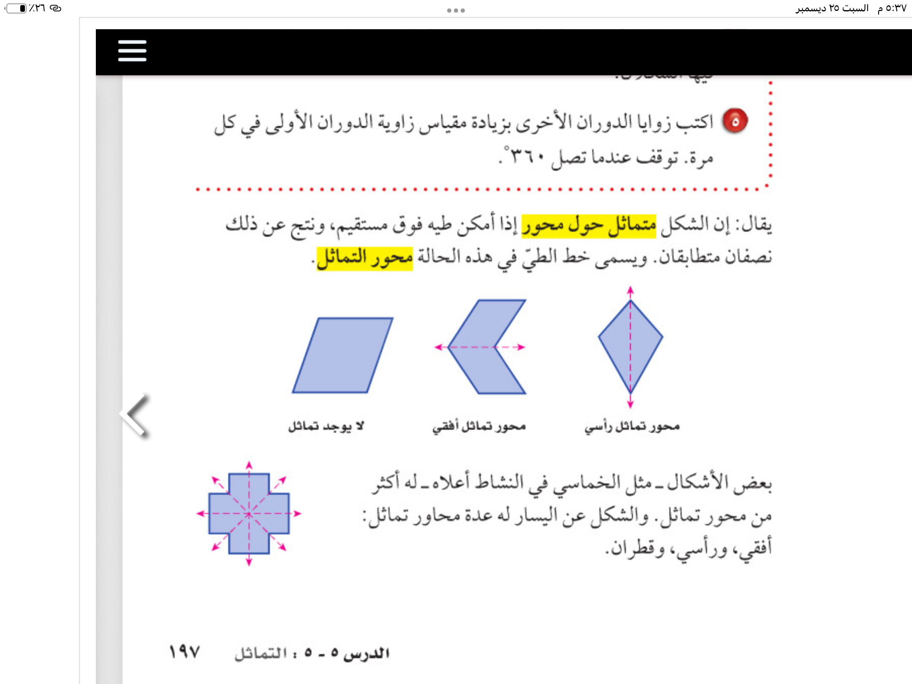
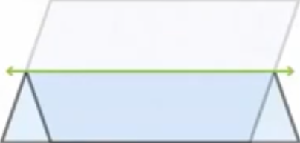
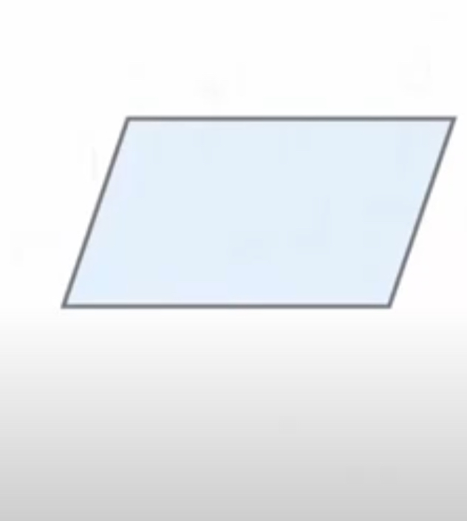



المفردات
التماثل حول محور -محور التماثل
التماثل الدوراني حول نقطة -زاوية الدوران
صفحة
١٩٧

Slide 18

صفحة
١٩٧

Slide 19

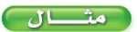
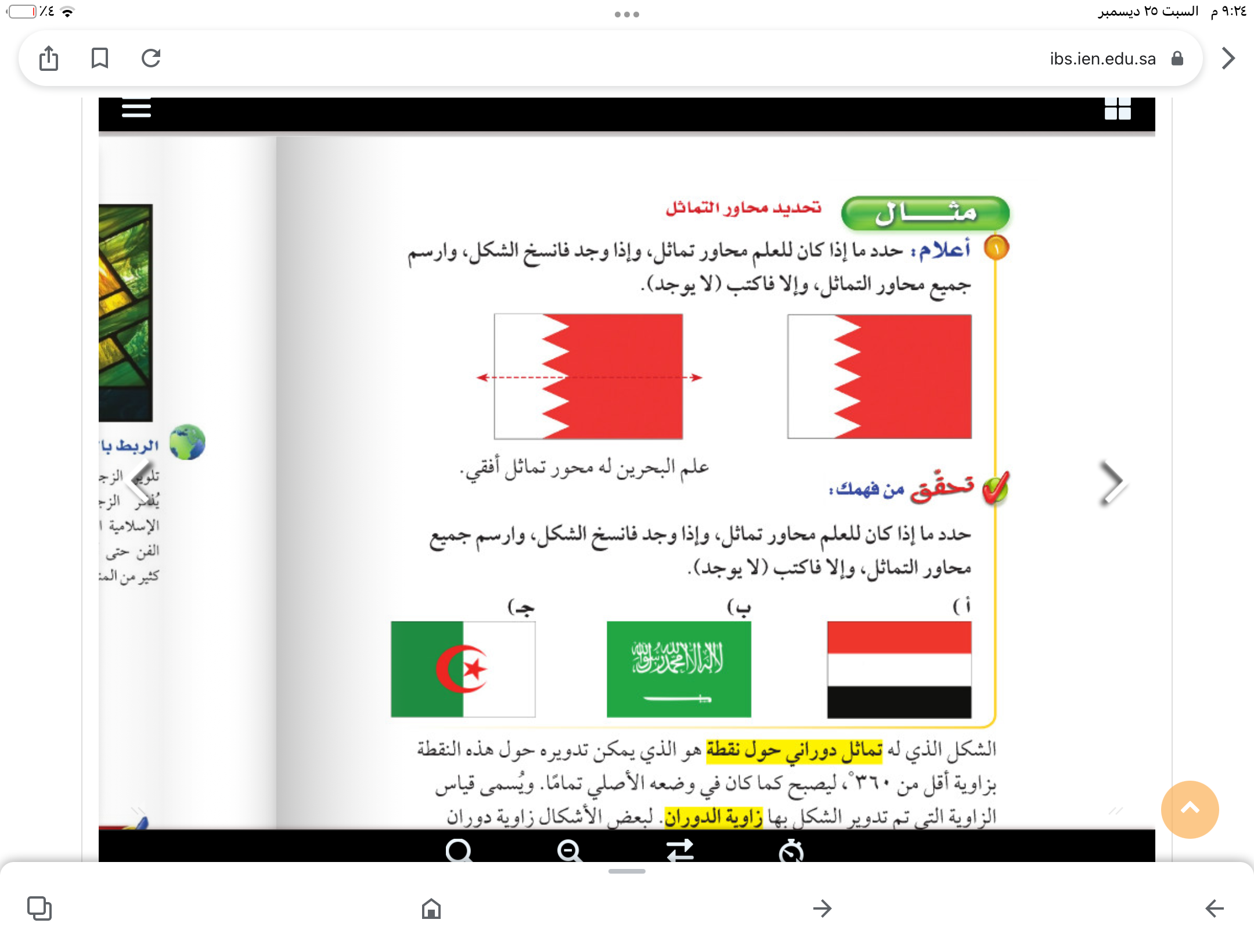

صفحة
١٩٨

Slide 20





تحقق من فهمك
فكر
زاوج
شارك
الاختيار العشوائي
صفحة
١٩٨
لايوجد

Slide 21


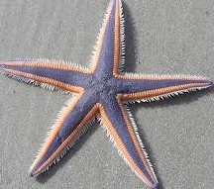
طالبتي المبدعة ..
اعطي امثلة من واقع الحياة لاشياء متماثلة
التماثل حولنا
صفحة
١٩٨

Slide 22
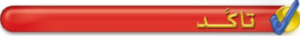
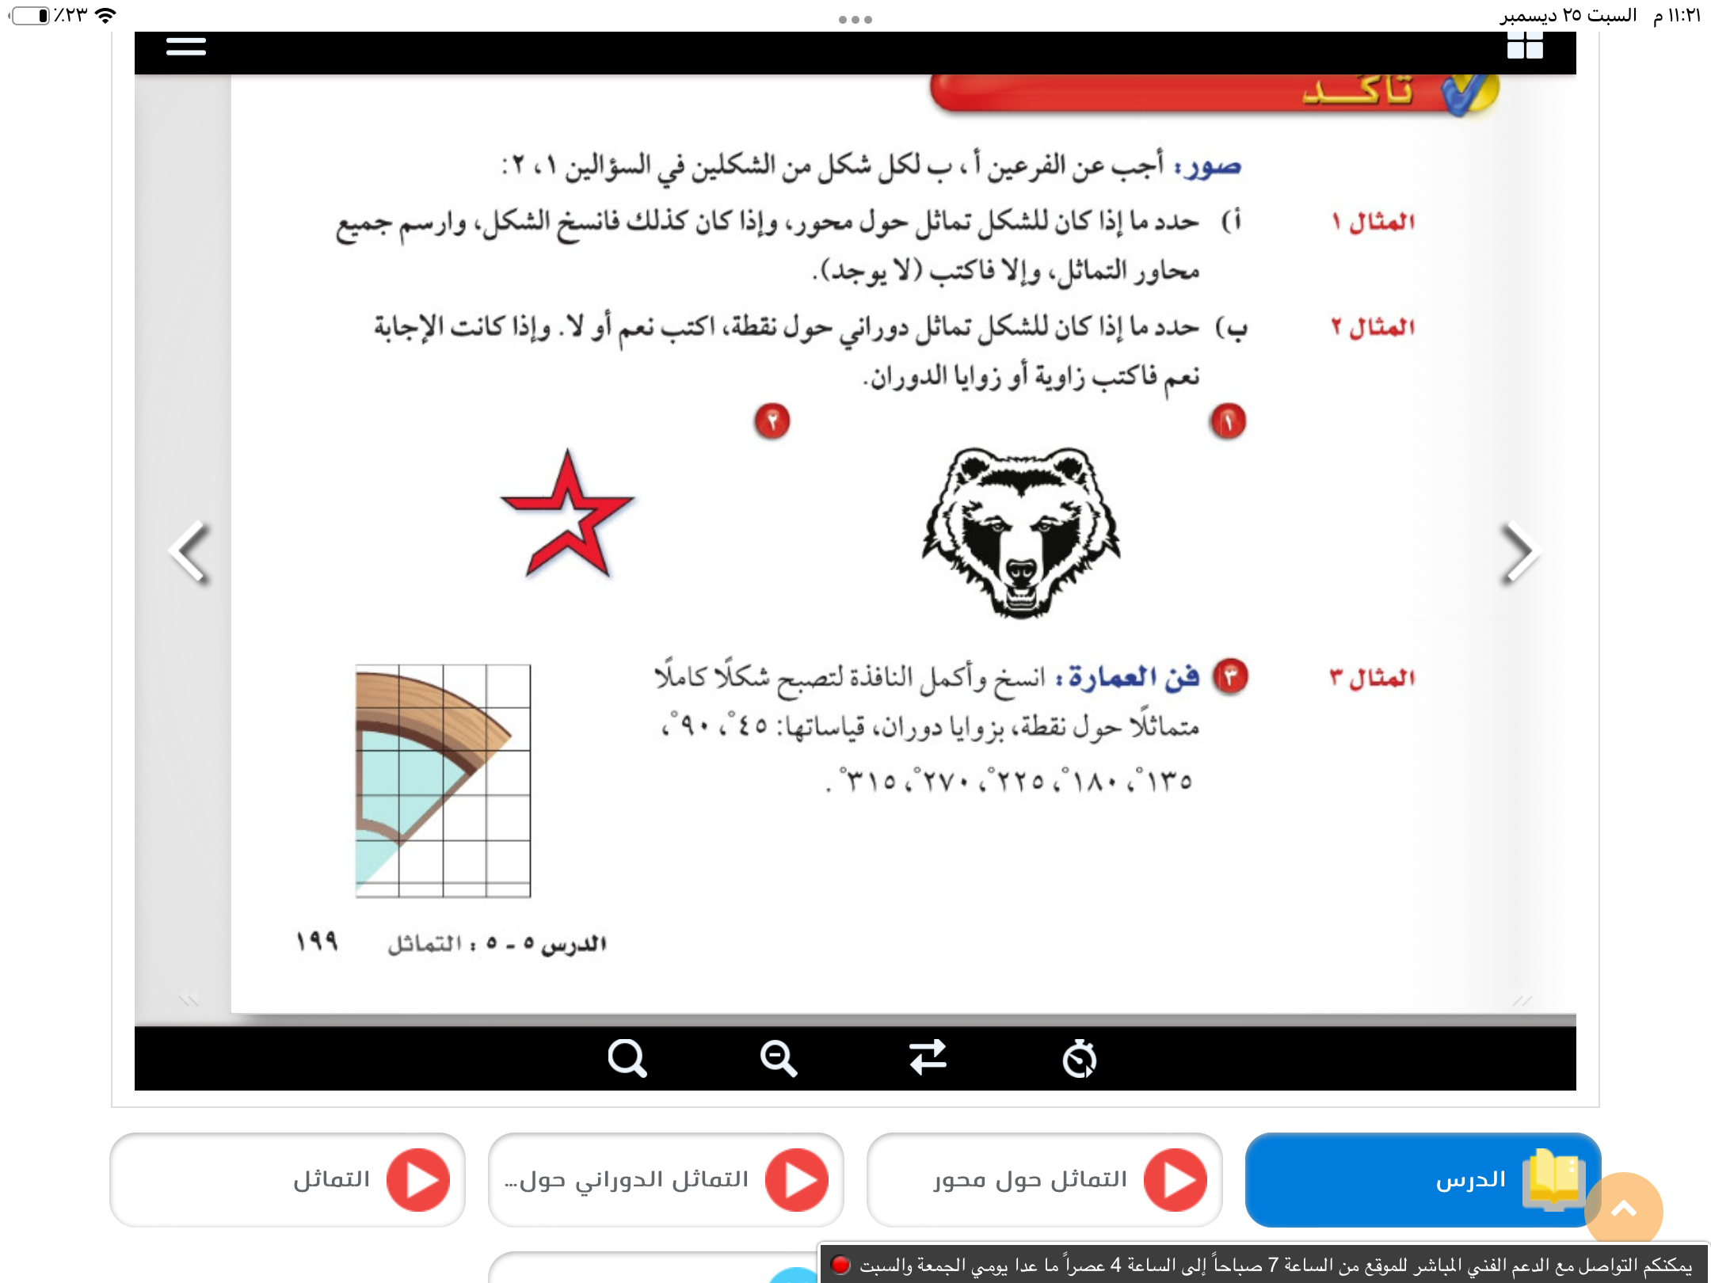

صفحة
١٩٩

Slide 23
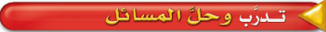
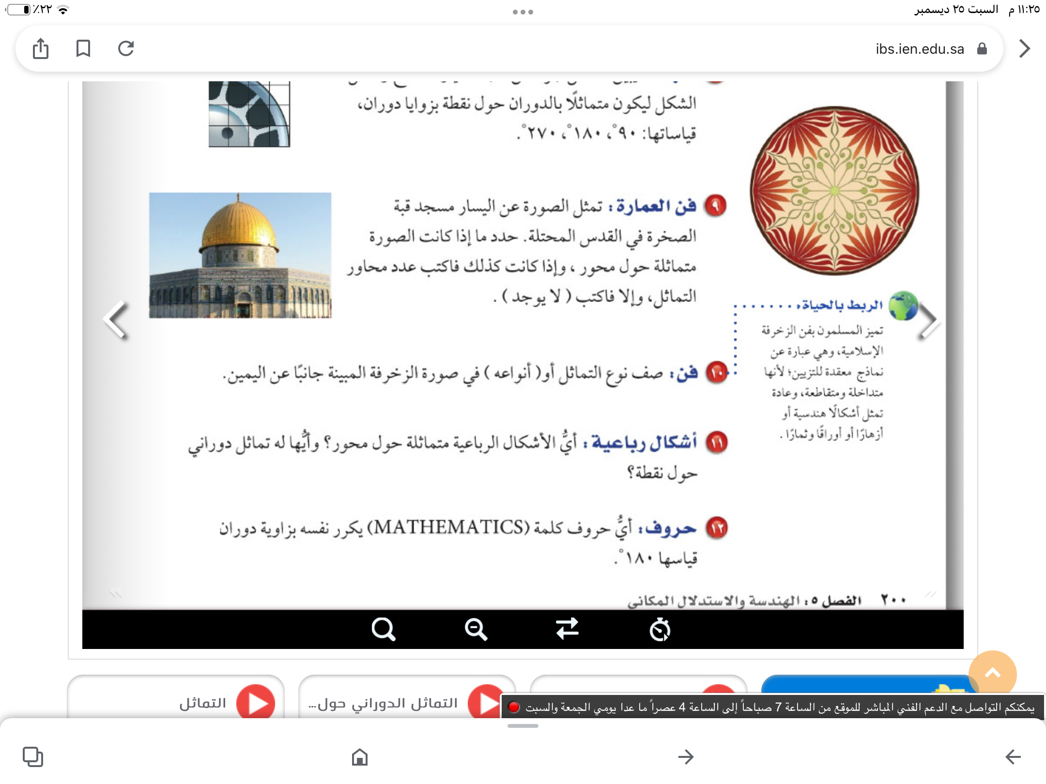
صفحة
٢٠٠

Slide 24
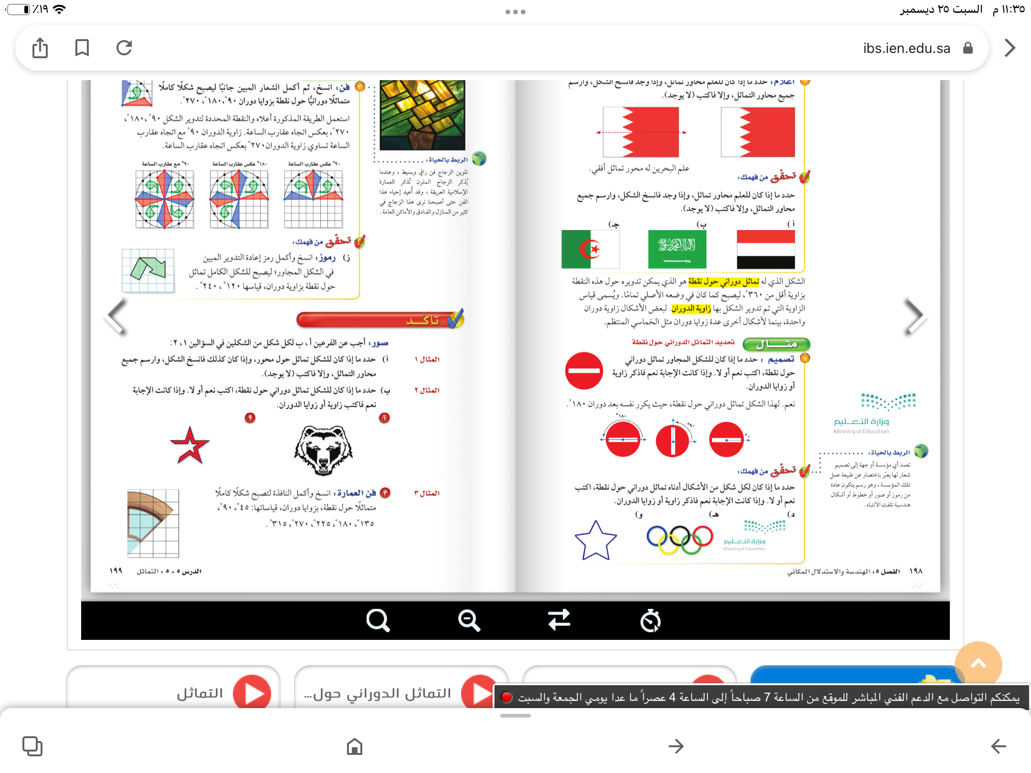
المفردات
التماثل حول محور -محور التماثل
التماثل الدوراني حول نقطة -زاوية الدوران
صفحة
١٩٨

Slide 25

المفردات
التماثل حول محور -محور التماثل
التماثل الدوراني حول نقطة -زاوية الدوران
صفحة
١٩٨

Slide 26
تحقق من فهمك
فكر
زاوج
شارك
نعم
٧٢ ْ ،١٤٤ ْ ، ٢١٦ ْ ، ٢٨٨ ْ
لا
لا
صفحة
١٩٨

Slide 27
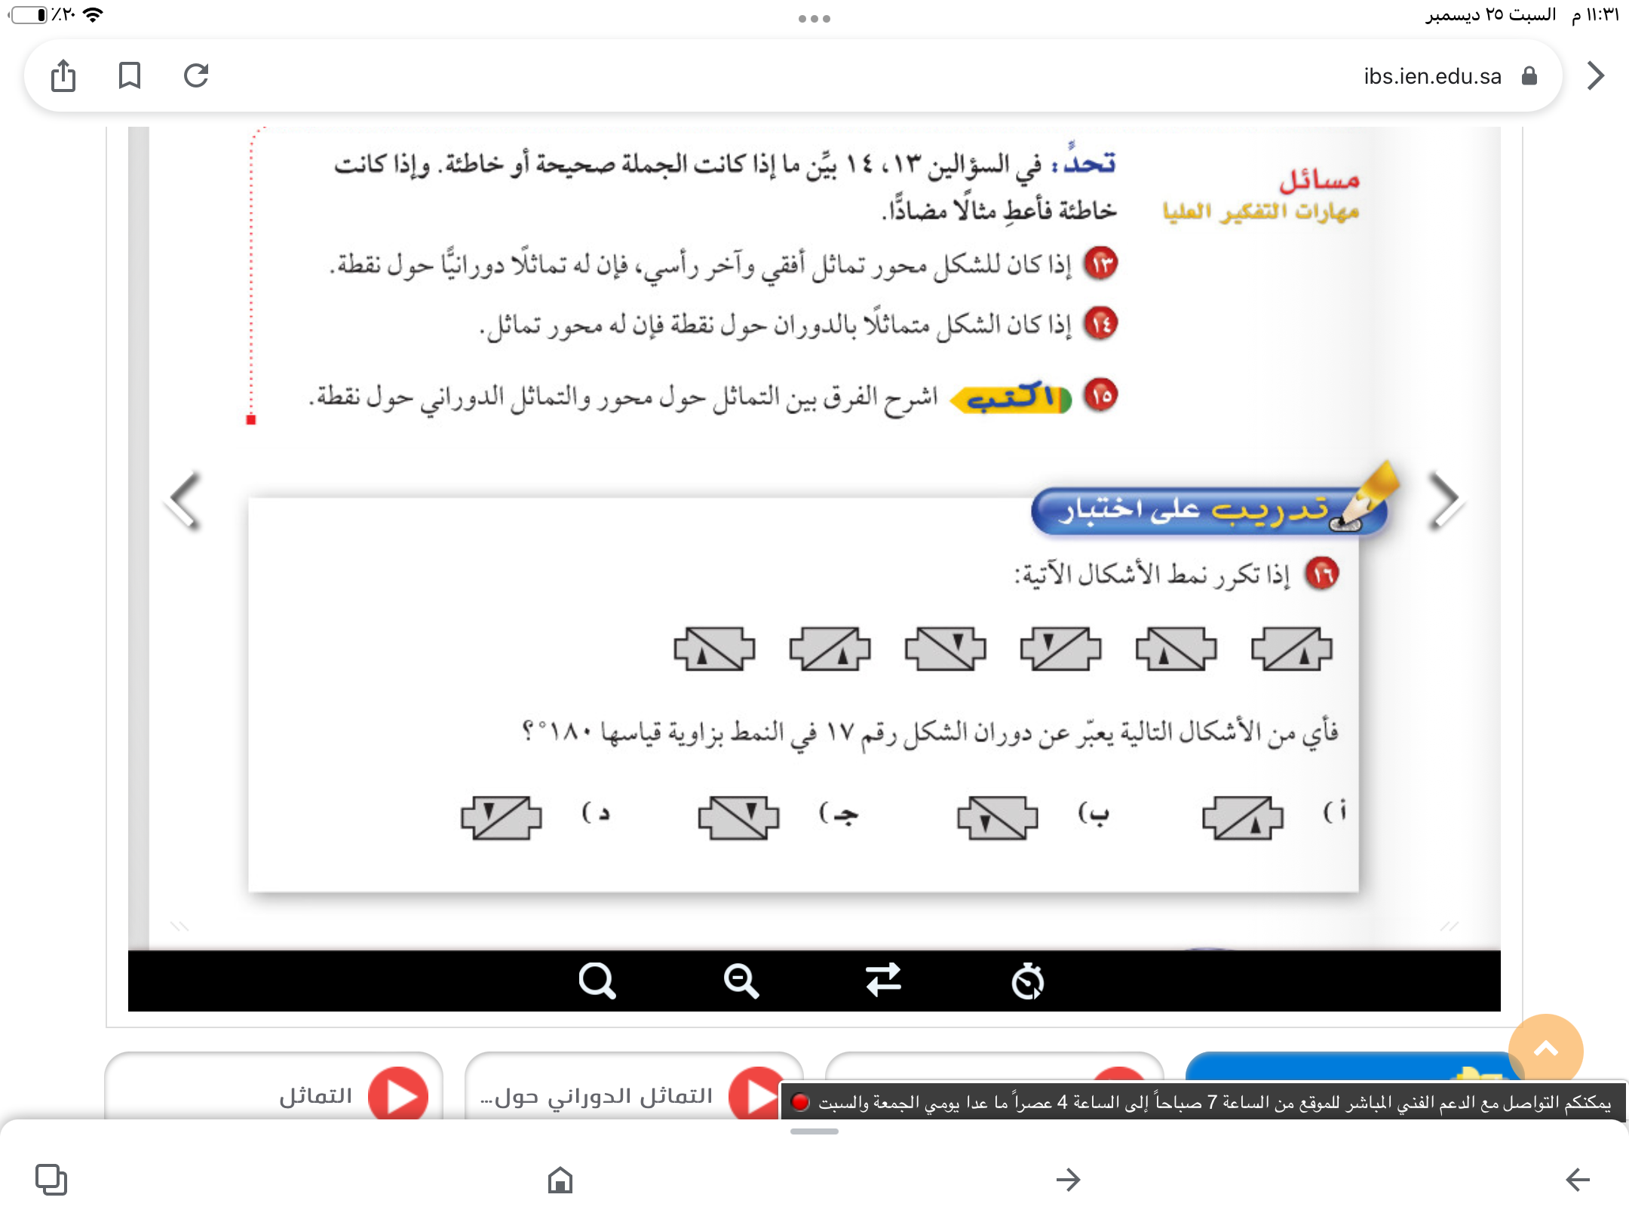
مهارة تفكير عليا
صفحة
٢٠١

Slide 28
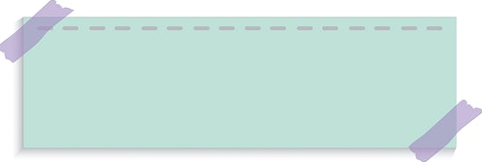



صفحة
٢٠١

Slide 29
لا
لا
صفحة
١٩٩

Slide 30

H
I
S
الحل
صفحة
٢٠٠

Slide 31

الاستفسارات
صفحة

Slide 32




صفحة

Slide 33

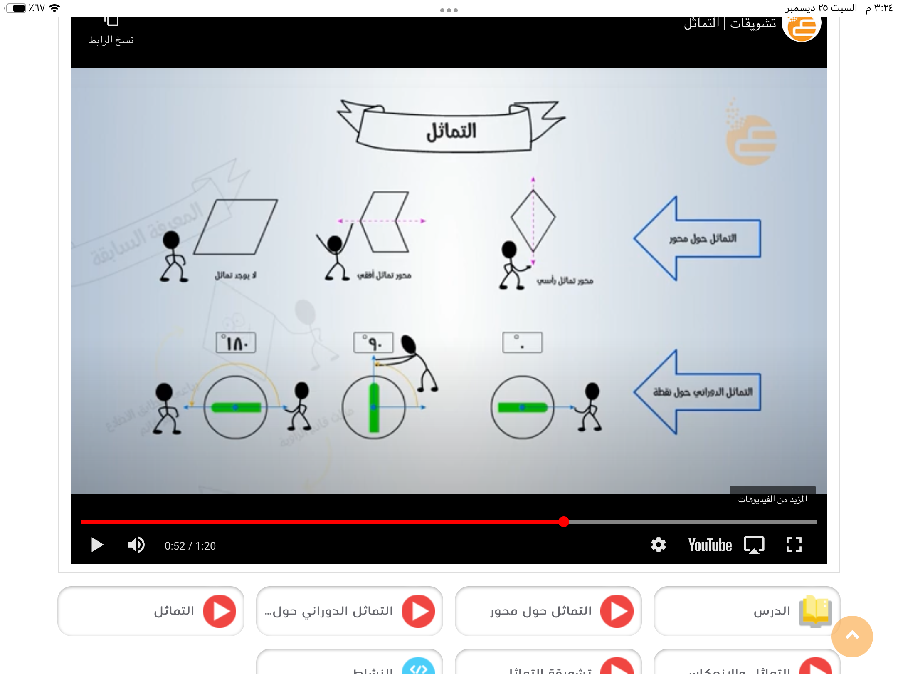
المضلعات وانواعها منتظمة وغير منتظمة وتشابه المضلعات
ماذا نعرف
▪️تحديد التماثل حول محور
▪️تحديد التماثل الدواني حول نقطة
ماذا سنتعلم
جدول التعلم
▪️تحديد التماثل حول محور
▪️تحديد التماثل الدواني حول نقطة
ماذا تعلمنا
صفحة

Slide 34




الواجب
عزيزتي الطالبة
يمكنك زيارة قناة عين التعليمية للاستفادة
سُبْحَانَكَ اللَّهُمَّ وَبِحَمْدِكَ، أَشْهَدُ أَنْ لَا إِلَهَ إِلَّا أَنْتَ أَسْتَغْفِرُكَ وَأَتُوبُ إِلَيْكَ
صفحة
٢٠٠

Slide 35

روابط مجموعة رِفعة التعليمية
🔻
https://linktr.ee/Refa2
@Maths0120
لاتنسوني من دعواتكم الصادقة
https://t.me/hasna_math
@hasnaa-2

